Slide 1
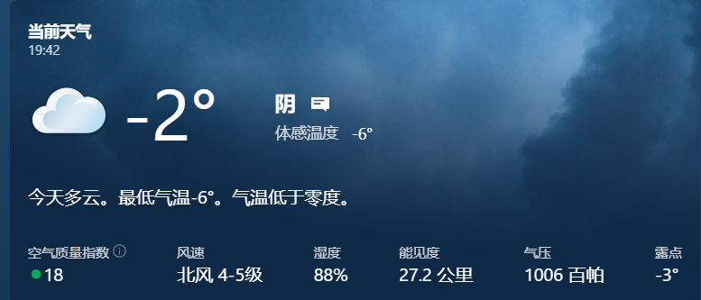
2021-11-07

Slide 2
昨天上午带雨宝还有金刚一块去了世贸的糯米喵星人玩，中午大宝过去后跟金刚妈妈一块吃的烤鱼。
昨天下午一块去了曲水亭，金刚妈妈给两个孩子买了两组折花的玩具。
今天原本打算去植物园露营 结果早晨的时候开始下雪，五点钟的时候大宝喊我帮着盖下电动车时还在下雨，大概六七点钟时开始下雪了。
今天上午大宝带雨宝下去玩了会就上来了，我又带雨宝下去接着玩，遇到淘淘就不想回来了，最后冻得手脚都疼了。
下午四点钟左右跟金刚一块去买菜 然后又跟着去金刚家里玩了，大宝带着去的，我拎着菜回家了。
回来后帮着一块在楼下除雪，今天除雪的人比较多 ，刚下去看了下发现已经开始上冻了。

Slide 3
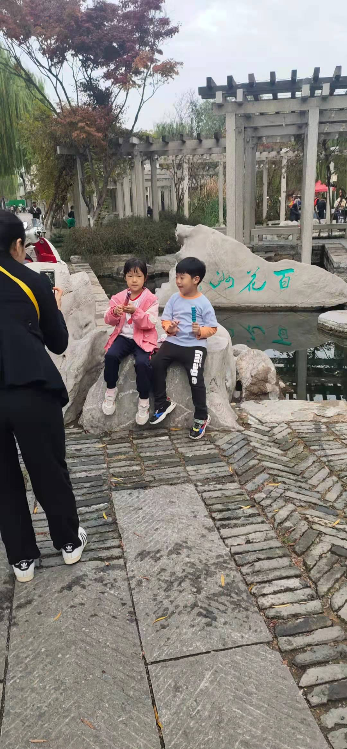
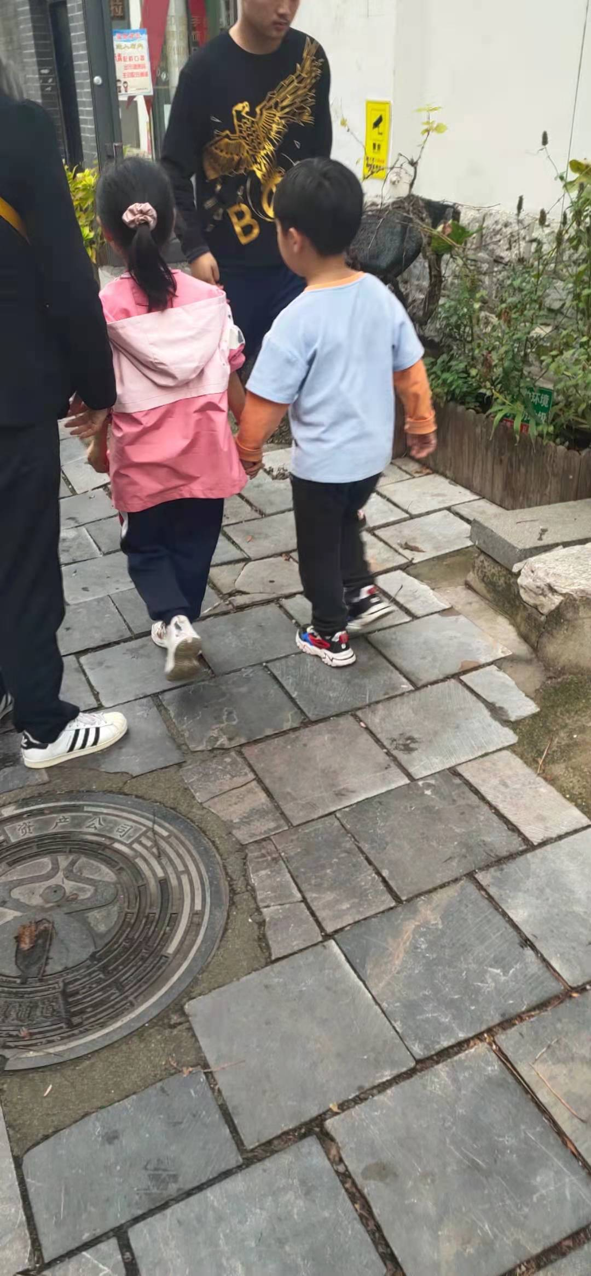
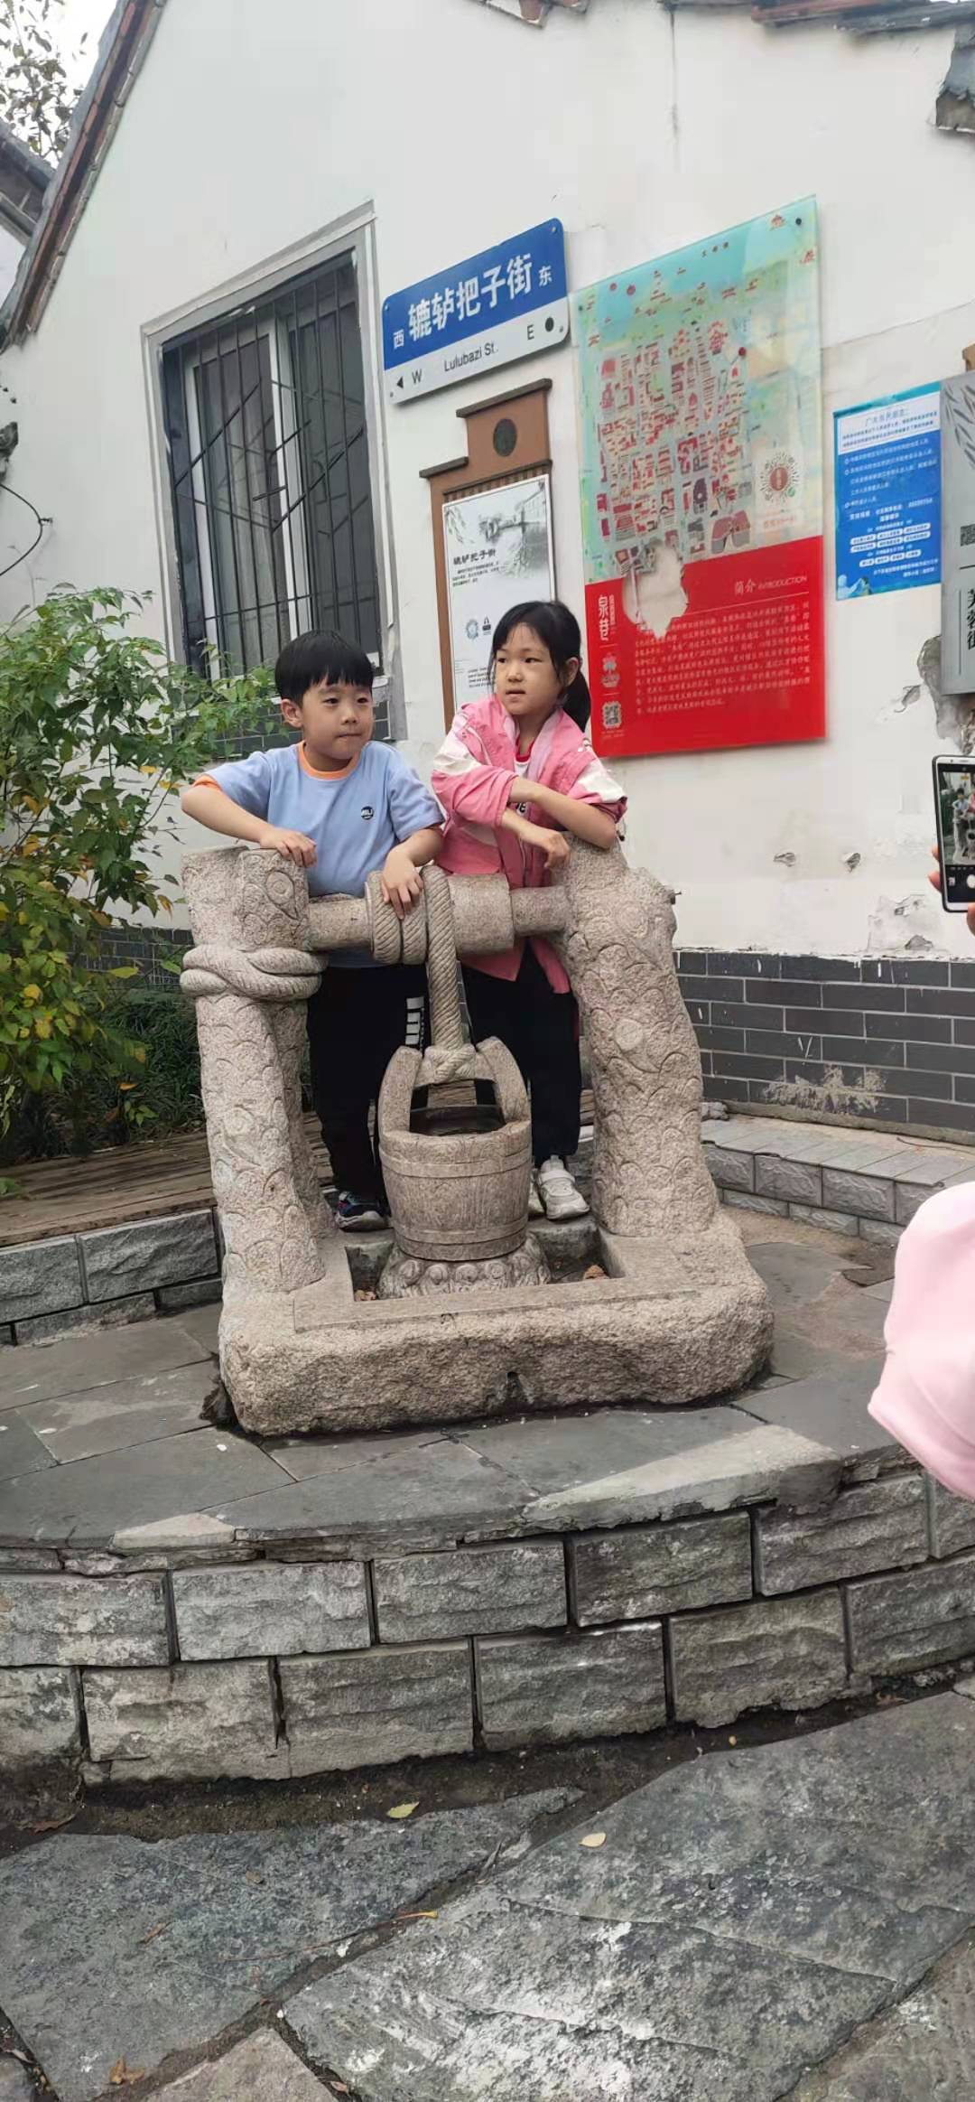

Slide 4
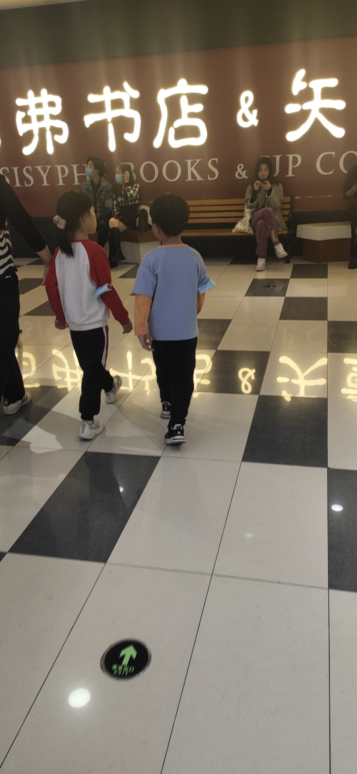
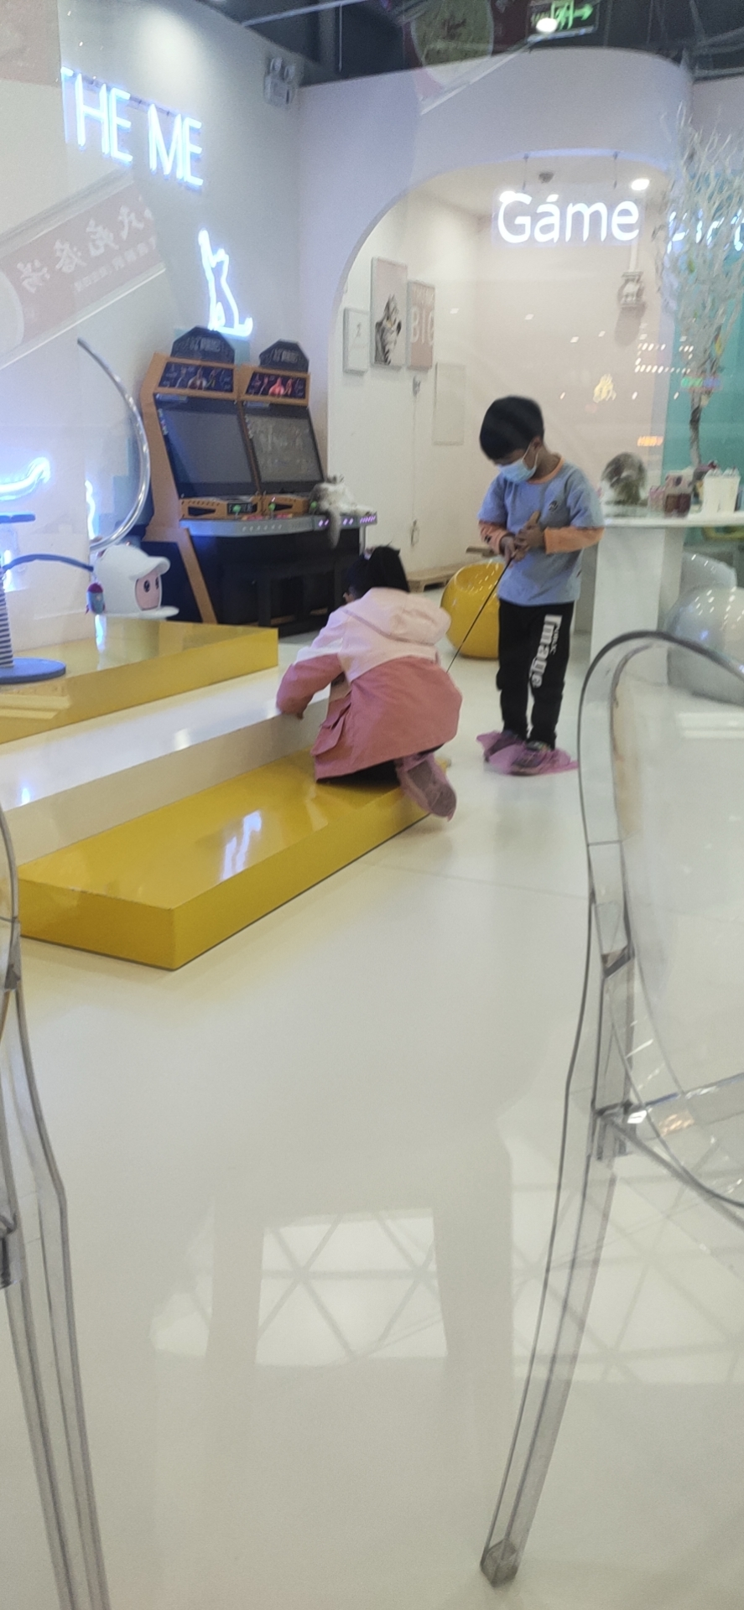
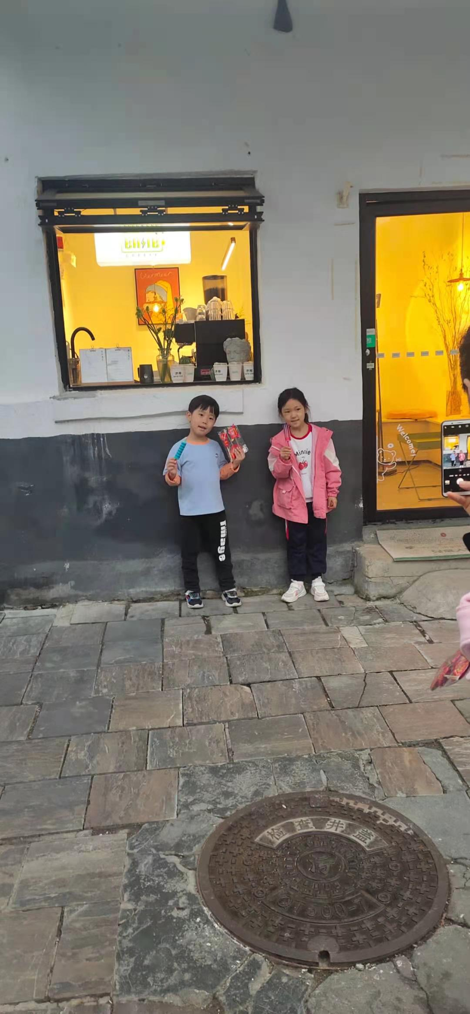

Slide 5
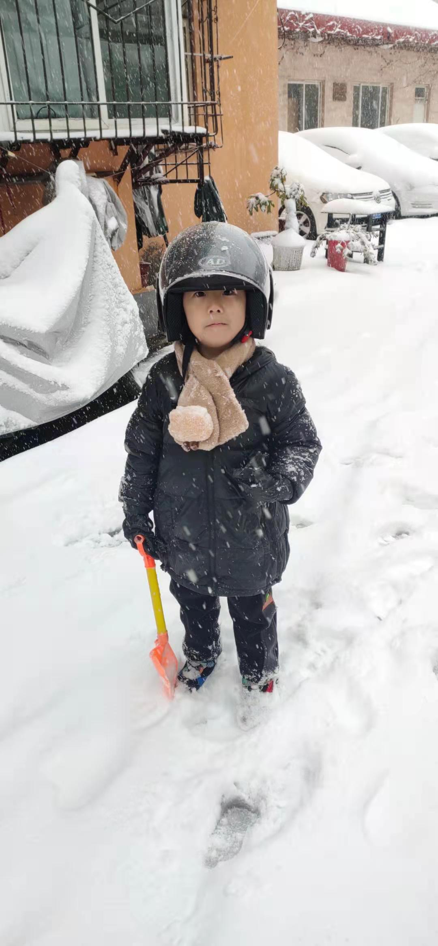
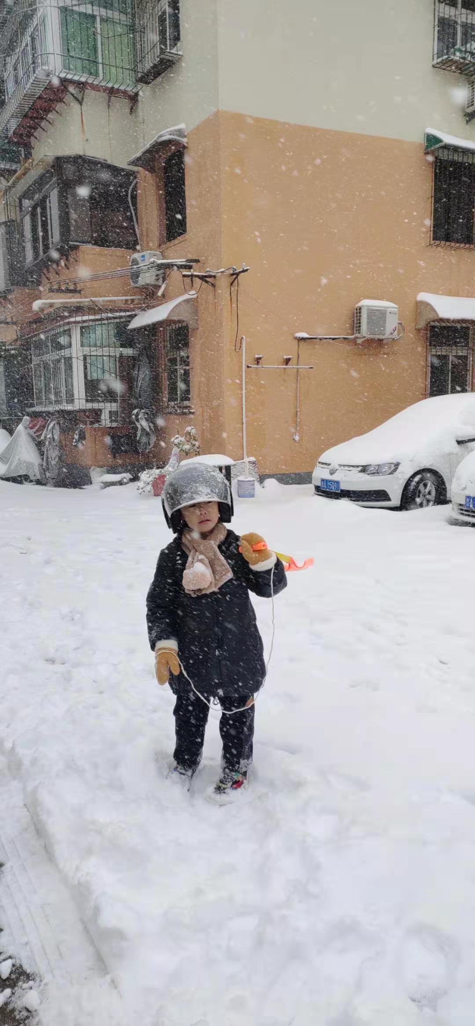
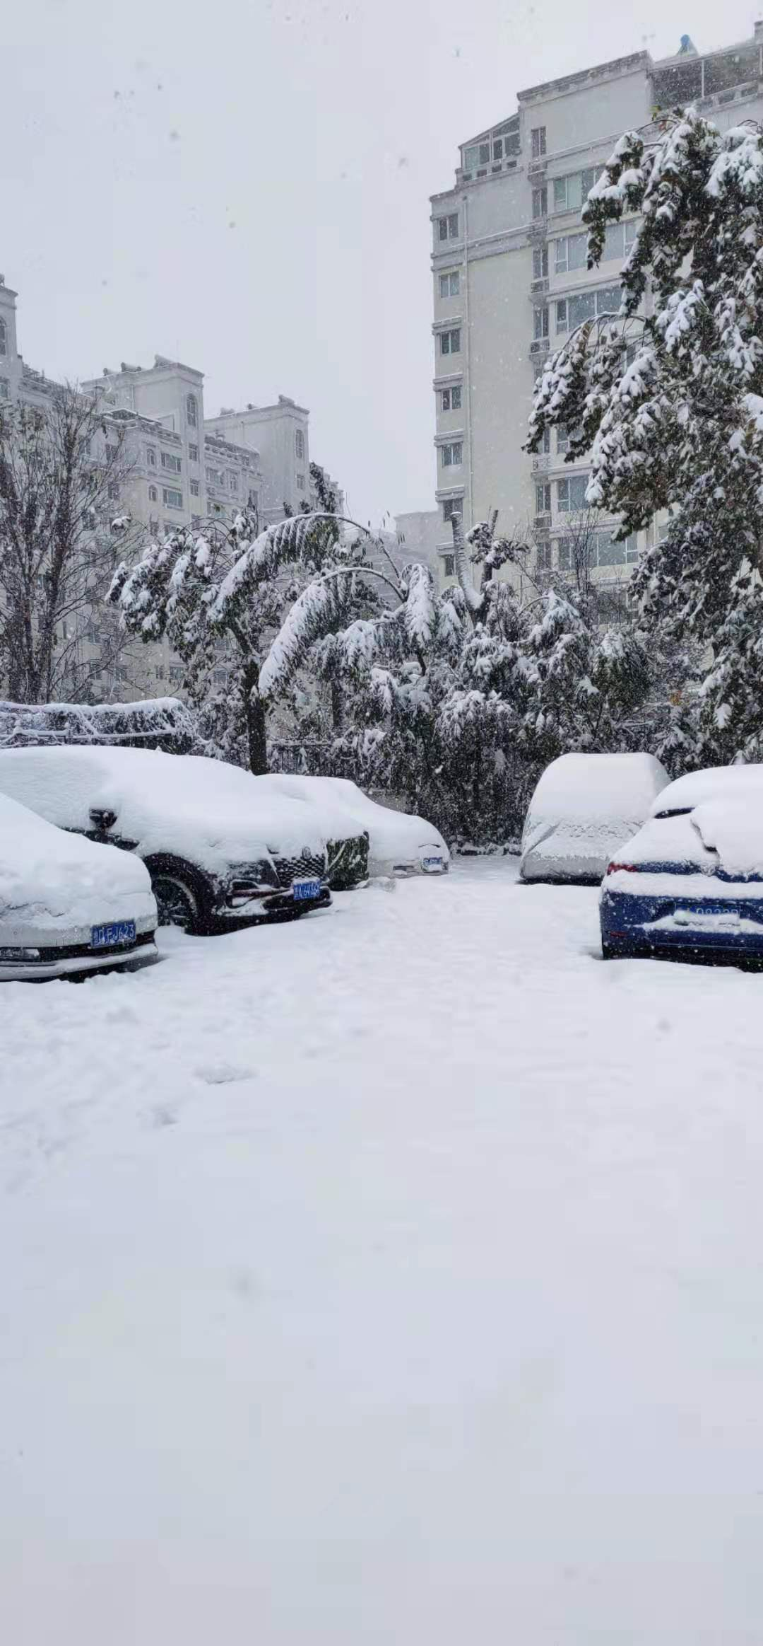

Slide 6
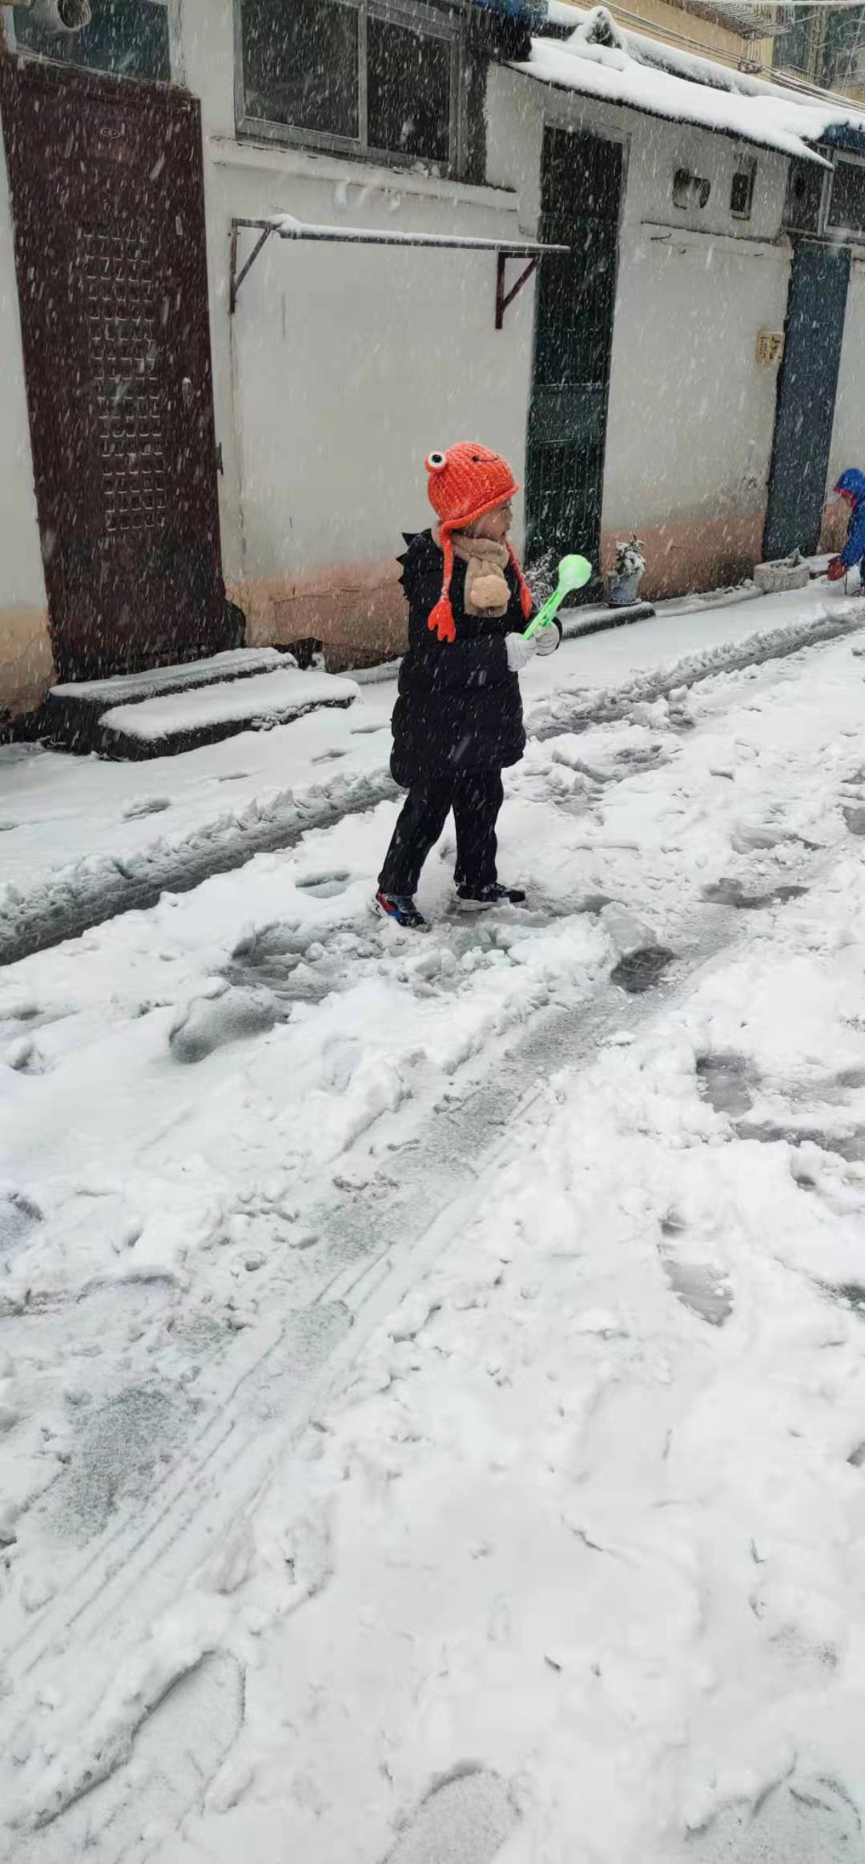
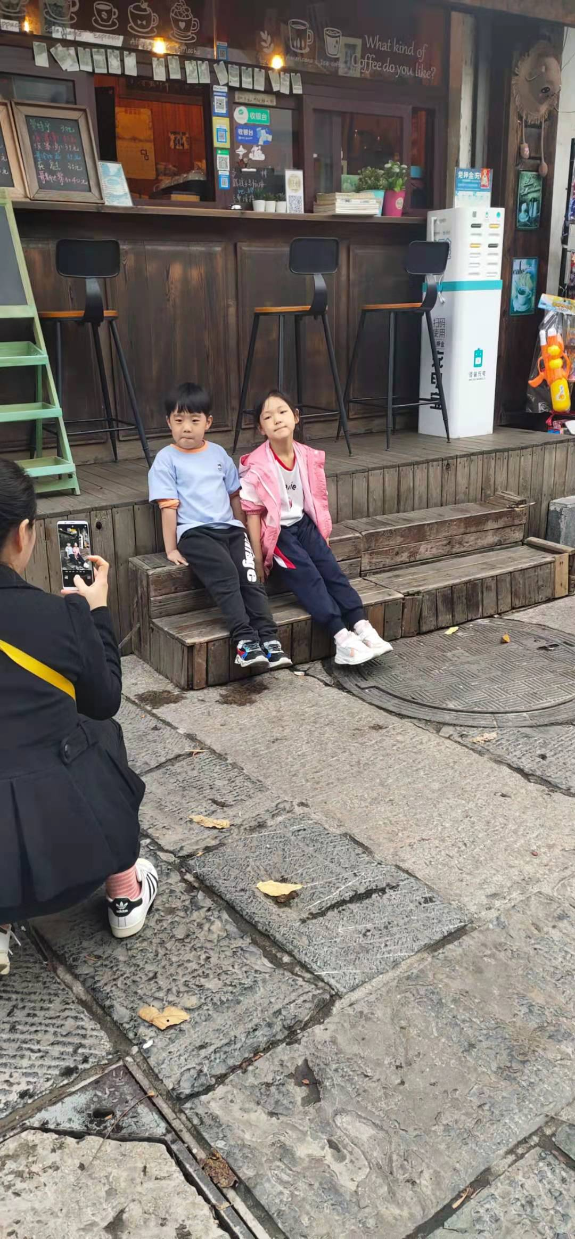

Slide 7
